Slide 1
Big data. Типы хранения данных
Презентация по курсу «Современные сетевые технологии в системах хранения данных» на тему:
Выполнила:
Студентка группы К42101с
Сорокина Валерия Евгеньевна
Оценивал:
Преподаватель:
Шкребец Александр Евгеньевич
Дата защиты: 2 декабря 2022 года
г. Санкт-Петербург
2022

Slide 2
Big Data
Что такое Big Data?
Big data (англ. «большие данные») - массивы данных большого объёма и значительного многообразия,анализируемые с помощью специальных компьютерных технологий.
Технология Big Data
Data Velocity – скорость передачи данных
Data Volume – объем данных
Data Variety – разнообразие данных
Разнообразие. Аспектом больших данных является их разнообразие. Это то значает, что категория, к которой относятся большие данные, также очень существенный факт, который необходимо знать по данным аналитики. Это помогает людям, которые внимательно анализирую тданные и связанные с ними, чтобы эффективно использоватьданных в свою пользу и, таким образом, поддерживая важность больших данных.
Скорость. Термин «скорость» в данном контексте относится скорость генерации данных или насколько быстро данные создаются и обрабатываются для удовлетворения потребностей и вызовы, стоящие впереди на пути роста иразработка.
Изменчивость – это фактор, который может стать проблемой для те, кто анализирует данные. Это относится кне соответствие, которое может быть показано данными время от времени, тем самым затрудняя процесс обработки иэффективно управлять данными.Сложность. Управление данными может стать очень сложнымпроцесса, особенно когда большие объемы данных поступают измножественные источники

Slide 3
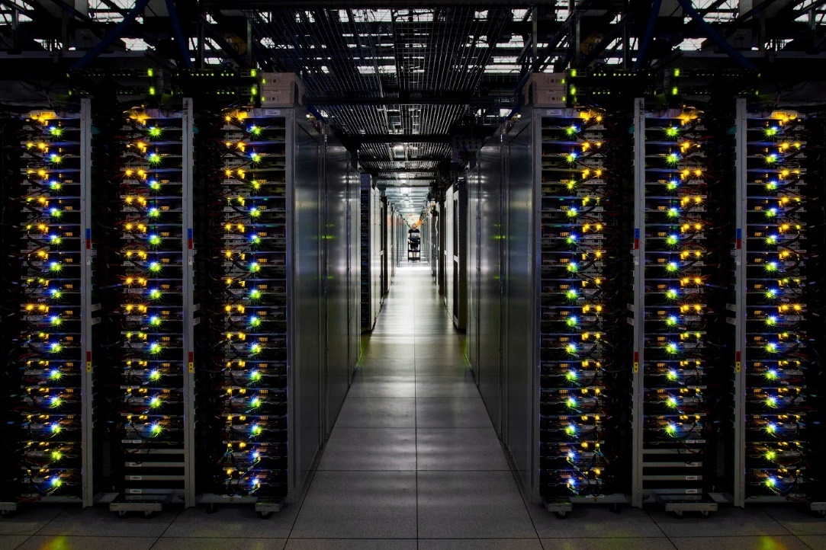
Хранение Big Data
Так как информации очень много, то для ее хранения необходимы колоссальные по вместимости хранилища, чтобы избежать переполнения.
Рис. 1 Хранилище Big Data

Slide 4
Хранение Big Data
В связи с огромным количеством данных, возникает проблема утечки информации, которую решают с помощью создания копий и т.д.
Рис.2 Утечка данных

Slide 5
Хранение Big Data
Под построчным хранением данных обычно понимается физическое хранение всей строки таблицы в виде одной записи, в которой поля идут последовательно одно за другим, а за последним полем записи в общем случае идет первое следующей записи. Приблизительно так:
[A1, B1, C1], [A2, B2, C2], [A3, B3, C3]…
где A, B и С — это поля (столбцы), а 1,2 и 3 — номер записи (строки).
Такое хранение чрезвычайно удобно для частых операций добавления новых строк в базу данных, хранящуюся как правило на жестком диске – ведь в этом случае новая запись может быть добавлена целиком всего за один проход головки накопителя.
Основная идея колоночных СУБД — это хранение данных не по строкам, как это делают традиционные СУБД, а по колонкам. Это означает, что с точки зрения SQL-клиента данные представлены как обычно в виде таблиц, но физически эти таблицы являются совокупностью колонок, каждая из которых по сути представляет собой таблицу из одного поля. При этом физически на диске значения одного поля хранятся последовательно друг за другом — приблизительно так:
[A1, A2, A3], [B1, B2, B3], [C1, C2, C3] и т.д.
Такая организация данных приводит к тому, что при выполнении select в котором фигурируют только 3 поля из 50 полей таблицы, с диска физически будут прочитаны только 3 колонки. Это означает что нагрузка на канал ввода-вывода будет приблизительно в 50/3=17 раз меньше чем при выполнении такого же запроса в традиционной СУБД.

Slide 6
Передача Big Data
Существенным риском для больших данных является их утрата (частичная или полная). Причины могут быть различны: от активности злоумышленников, до чрезвычайной ситуации. Единственный способ защитится – это резервирование данных. Очевидно однократное резервирование. Если оценка риска велика и сильно влияет на бизнес, то рекомендованы двукратное и трехкратное резервирование.
Одним из способов снижения рисков потери данных из-за ошибочных действий специалистов и пользователей – это предоставление рабочих копий данных (реплики полные или по запросам). Неоптимальная система сбора и хранения больших данных в конечном итоге приведет к переполнению хранилища и утрате вновь получаемых данных при отсутствии места для физического их размещения. Особенность такой утраты данных – это потеря более актуальных данных, поступающих после полного заполнения свободных объемов хранилища. Помогает тщательное планирование получения данных, умение оценивать их объемы и формировать хранилища, которые имеют адекватные емкости носителей для хранения.
Рис.3 Перехват данных злоумышленниками

Slide 7
Передача Big Data
Одной из основных проблем при передачи большого объёма информации является их утрата. В связи с этим различные компании придумывают способы, чтобы избежать это. В частности, применяют многократное резервирование и создание копий.
Рис.3 Перехват данных злоумышленниками

Slide 8
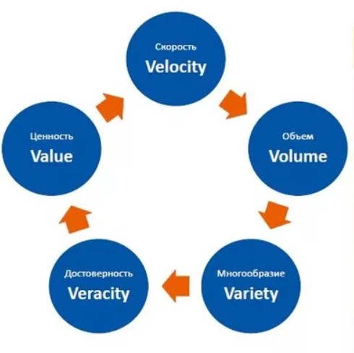
Обработка Big Data
Разнородность.
Большие Данные часто создаются путем объединения множества источников данных, соответствующих различным подгруппам. Каждая подгруппа может демонстрировать некоторые уникальные особенности, которые не разделяются другими.
Накопление шума.
Анализ Больших Данных требует от нас чтобы мы одновременно оценили и проверили много параметров. Ошибки оценки накапливаются тогда, когда решение или правило прогнозирования зависит от большого количества таких параметров. Такой эффект накопления шума особенно серьезен в больших размерностях и может даже доминировать над истинными сигналами. Это обычно обрабатывается предположением о разреженности.
Ложная корреляция
Высокая размерность также содержит ложную корреляцию, ссылаясь на тот факт, что многие некоррелированные случайные величины могут иметь высокие выборочные корреляции в больших измерениях. Ложная корреляция может привести к ошибочным научным открытиям и неправильным статистическим выводам.
Рис.4 Основные характеристики при обработке данных

Slide 9
Методы размещения данных
●Непрерывное размещение
Преимущества: при таком размещении можно сразу прочитать несколько блоков, что обеспечивает высокую скорость ввода-вывода. Легко также получать доступ к отдельным блокам. Например, если файл начинается на блоке b, и нам нужен блок i, то его положение в хранилище вычисляется просто как b + i – 1.
Недостатки: файлы могут быть фрагментированы, если длина файла больше, чем число доступных последовательных блоков. При этом нужно совершать дополнительные операции на поиск кусков и составлению из них целостного файла. Поэтому используются специальные алгоритмы, которые укладывают файлы в хранилище – примерно так, как сельдей в бочку на рыбозаводе – без промежутков. Тем самым мы сокращаем требуемый объем хранилища.
Однако выполнение таких ненужных с точки зрения основного бизнеса задач снижает быстродействие системы в целом и приводит к нерациональному расходу ресурсов. Кроме того, при непрерывном размещении требуется объявлять длину файла в момент его создания.
●Цепочное размещение
При цепочном размещении (Linked Allocation), еще его называют Non-contiguous allocation, размещение производится поблочно. При этом не требуется, чтобы блоки в файле были последовательными по номерам. Каждый блок при этом будет содержать указатель на следующий блок цепочки, в котором продолжается файл.
Преимущества: Таблица размещения файлов требует только одного ввода для каждого файла, где указан номер начального блока и общая длина файла. Блоки могут быть непоследовательными. Увеличение длины файла делается простым добавлением свободных блоков. При таком методе размещения фрагментация файлов не имеет большого значения.
Недостатки: последние блоки файлов могут быть не полностью занятыми. Требуется дополнительная информация (overhead) на управление указателем на следующий блок в каждом предыдущем блоке. Если указатель теряется, то файл может быть разорван и станет недоступным.

Slide 10
Спасибо за внимание!

